Slide 1
به نام آنکه جان را فکرت آموخت
درگاه فرهنگی
www.dnva.ir
معاونت فرهنگی واجتماعی
دانشگاه فرهنگیان

Slide 2
آمارفعالیت های ثبت شده در درگاه فرهنگی
پاییز 1394
تعداد فعالیت های ثبت شده: 4716عنوان فعالیت
تعداد انجمن های ثبت شده: 320 عنوان انجمن
تعداد تشکل های ثبت شده: 58 عنوان تشکل
تعداد کانون های ثبت شده: 705عنوان کانون
تعداد نشریات ثبت شده: 127عنوان نشریه
تعداد گروههای خیریه دانشجویی: 14 عنوان خیریه

Slide 3
تعداد مراکز دینی و قرآنی: 24 عنوان مرکز قرآنی
تعداد اردوهای ثبت شده: 400 عنوان اردو
تعداد فعالیت های قرآنی ثبت شده: 153عنوان فعالیت
تعداد کرسی های آزاد اندیشی برگزارشده: 85مورد
→ تعداد فعالیت های گسترش فرهنگ نماز:70فعالیت
تعداد مناسبت های ثبت شده: 900 مورد

Slide 4
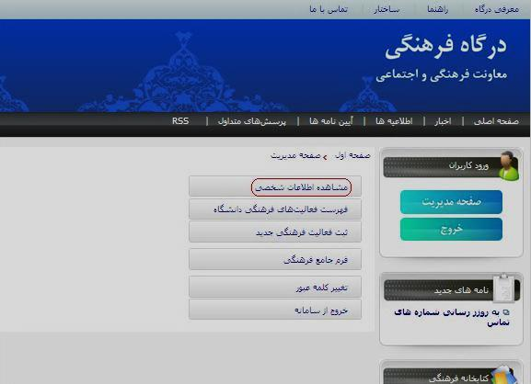
صفحه مشاهده اطلاعات شخصی

Slide 5
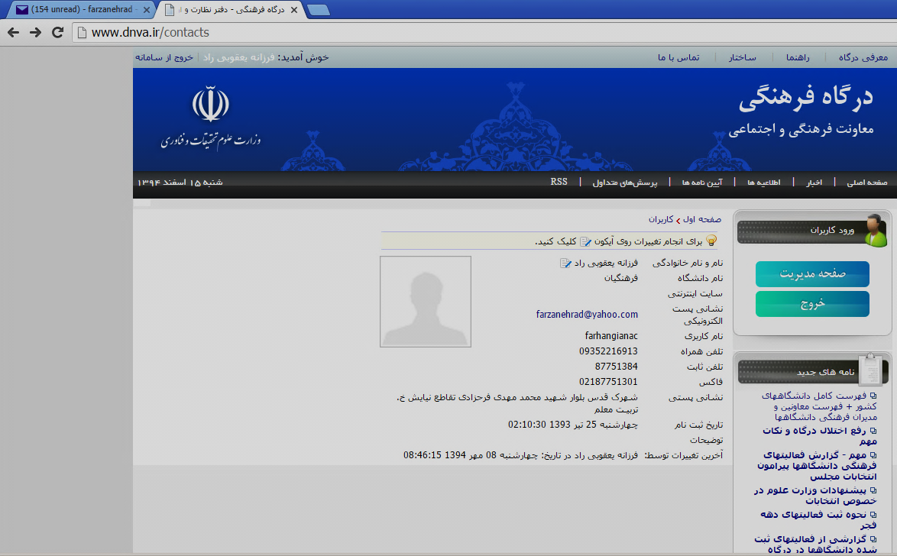
صفحه مشاهده اطلاعات شخصی

Slide 6
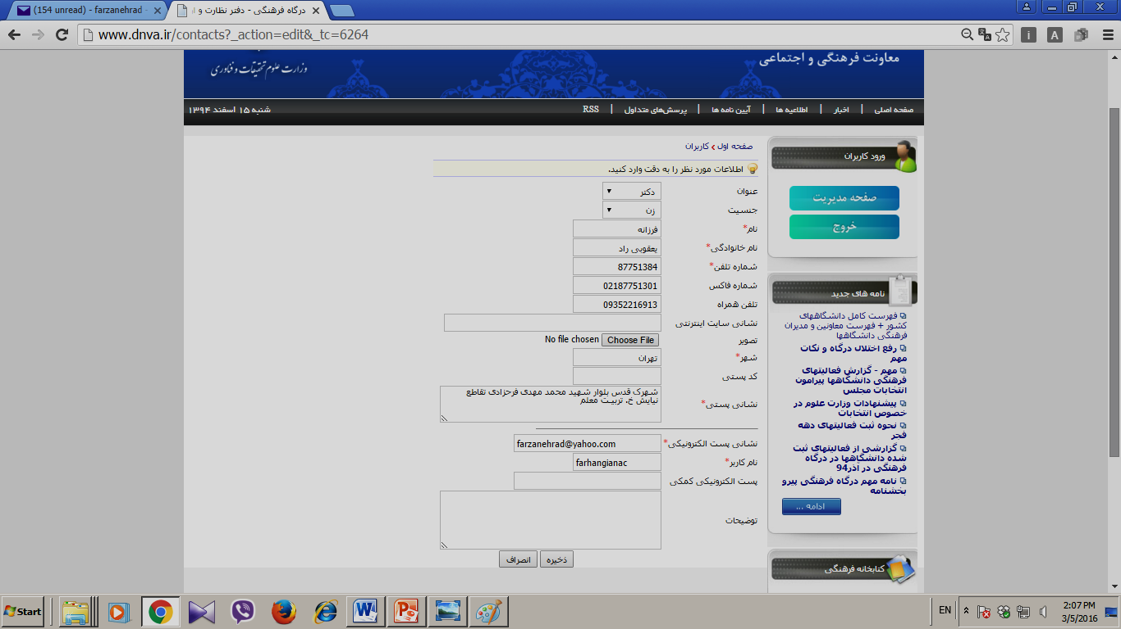
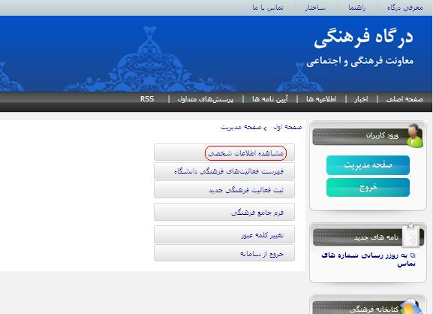
صفحه اول درگاه فرهنگی

Slide 7
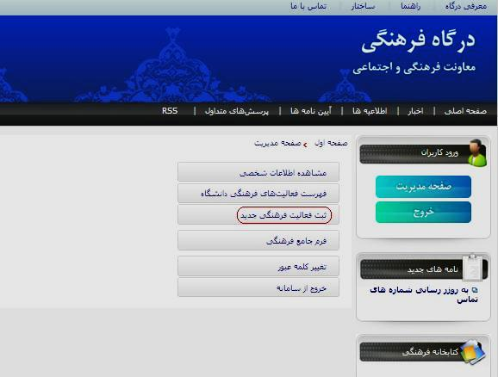
صفحه ثبت فعالیت فرهنگی جدید

Slide 8
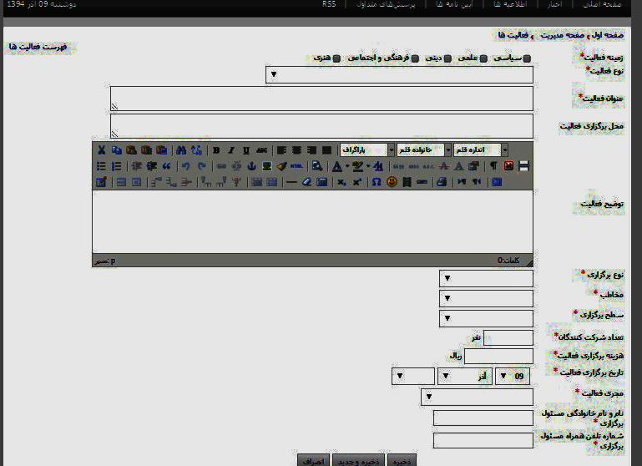
صفحه ثبت فعالیت فرهنگی جدید

Slide 9
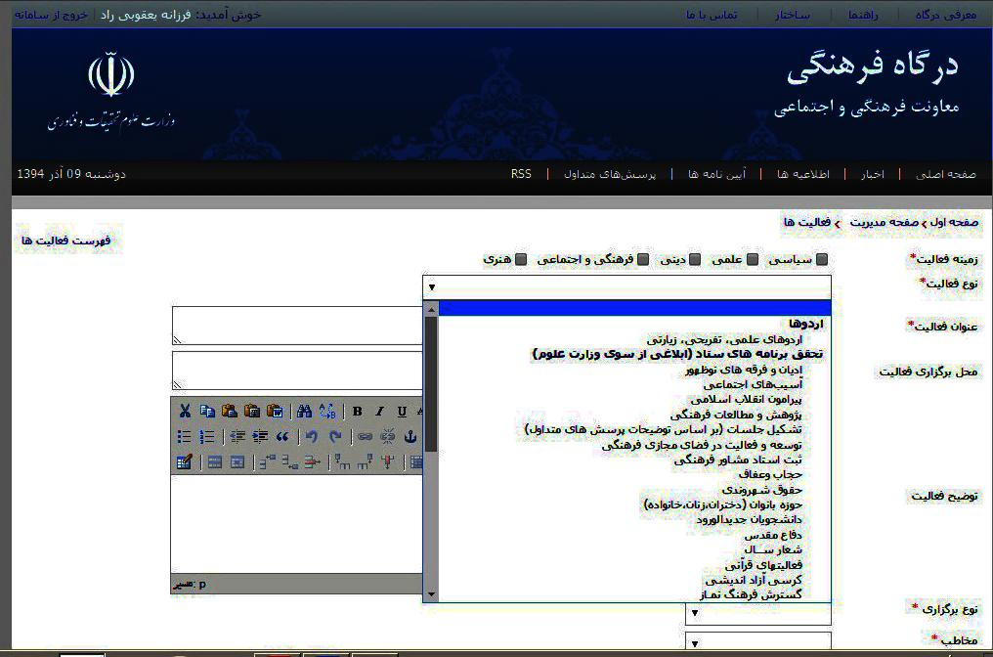
صفحه ثبت فعالیت فرهنگی جدید

Slide 10
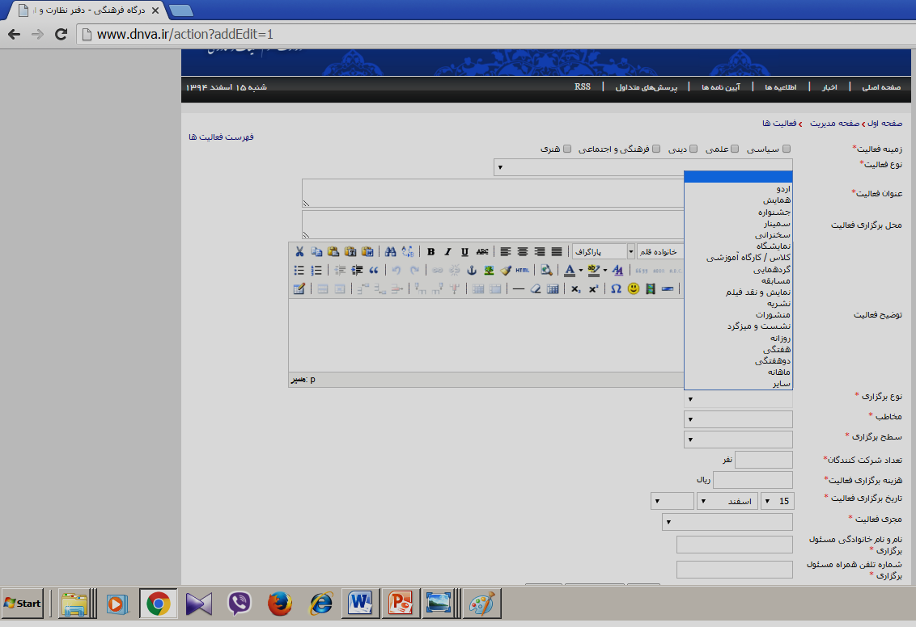

Slide 11
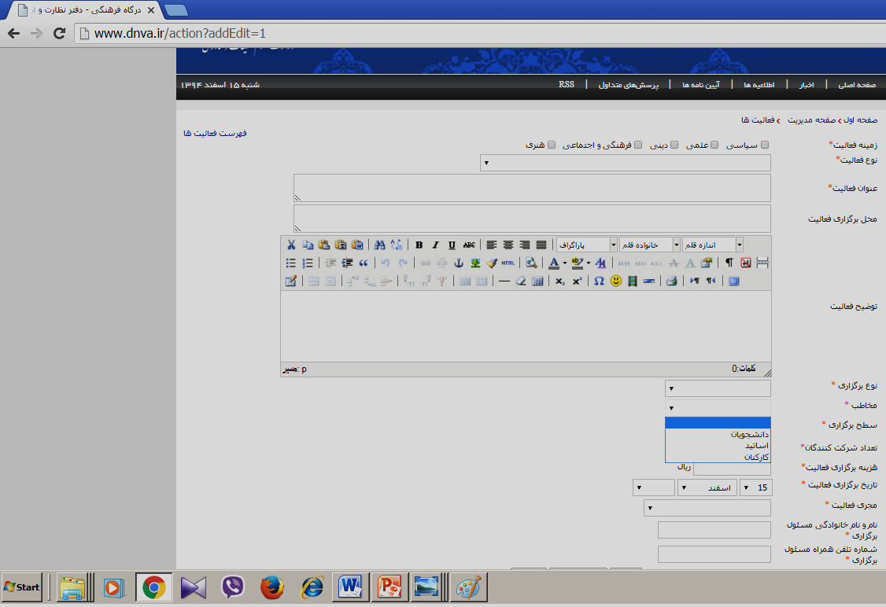

Slide 12
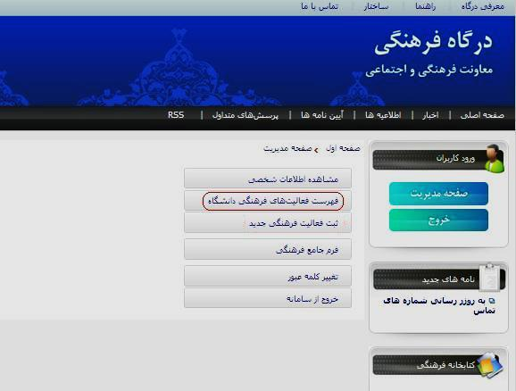
فهرست فعالیت های فرهنگی دانشگاه

Slide 13
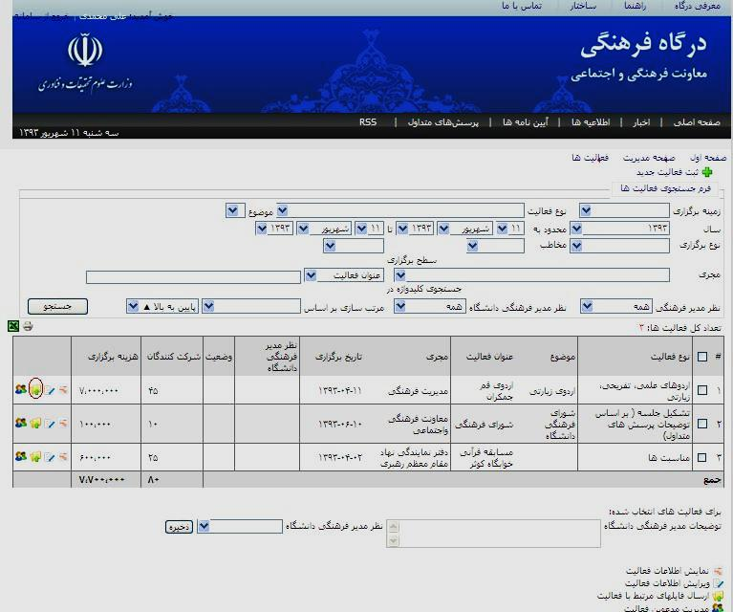

Slide 14
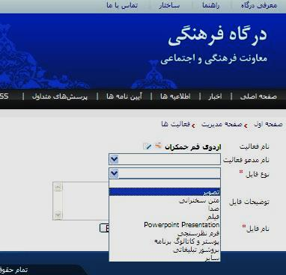

Slide 15
نکاتی کلیدی درباره ثبت اردوها
1- اطلاعات مربوط به اردو قبل از برگزاری آن در درگاه فرهنگی ثبت گردد.
2- در ثبت اردو تصویرمدارک زیر به صورت فایل ضمیمه پیوست گردد.
- صورتجلسه مجوز صادره
- کاربرگ شماره 2
-کاربرگ شماره 3
3- تعداد شرکت کنندگان در اردو به صورت نفر ساعت قید گردد.به طورمثال اگر 40 دانشجو به مدت 3 روز به زیارت مشهد مقدس رفته باشند می شود 120 نفر تعداد شرکت کنندگان ضربدر تعداد روز 40*3=120

Slide 16
تائید فعالیت فرهنگی توسط مدیران لایه استانی

Slide 17
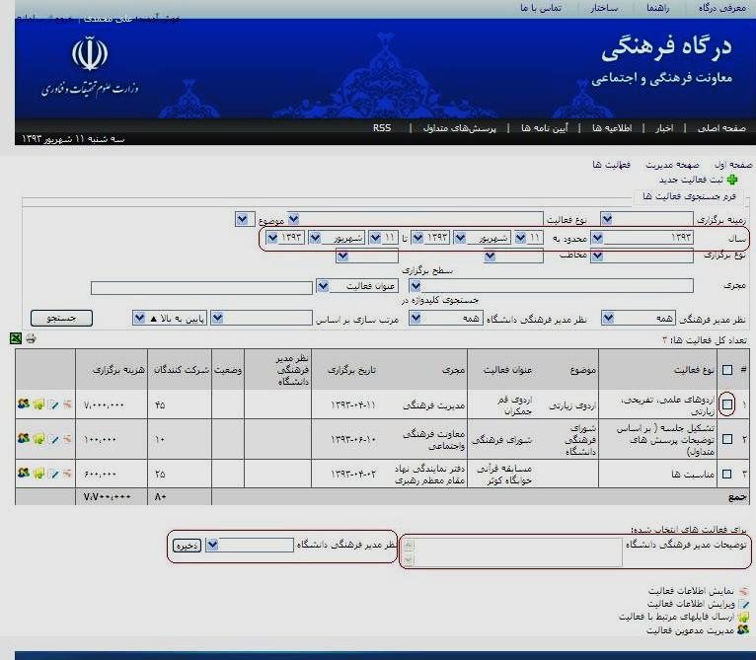
تائید فعالیت های فرهنگی دانشگاه

Slide 18
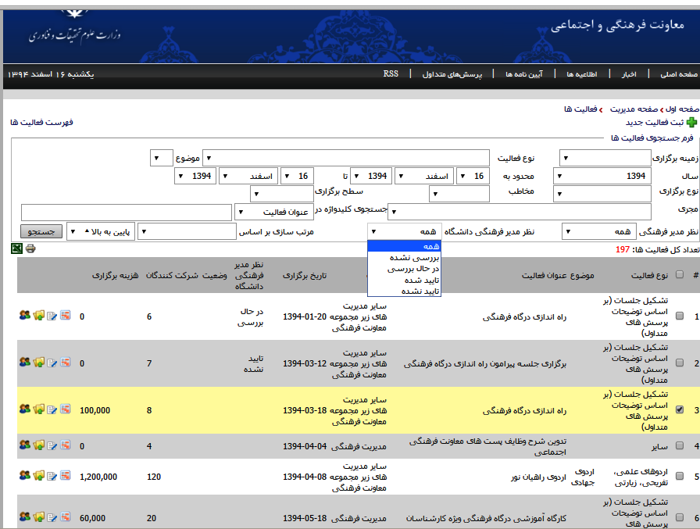
فرم تائید فعالیت فرهنگی

Slide 19
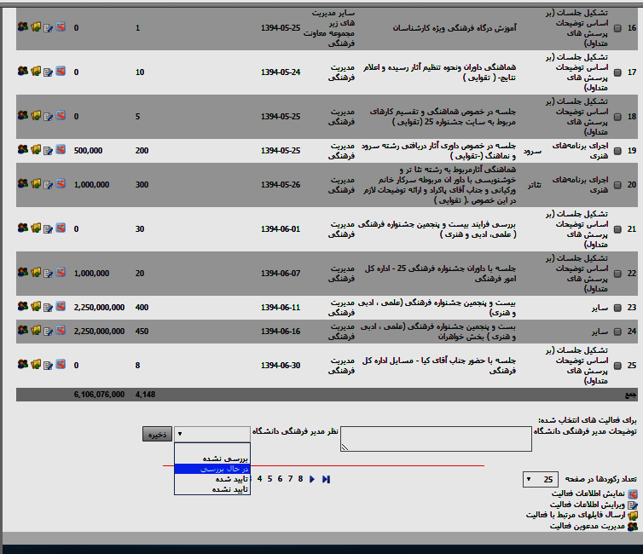
فرم تائید فعالیت های فرهنگی

Slide 20
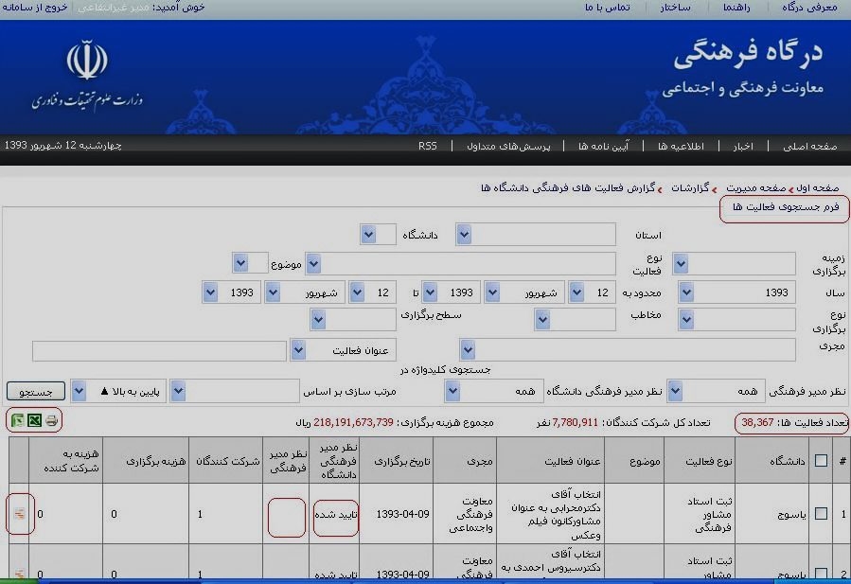
فرم تائید فعالیت فرهنگی

Slide 21
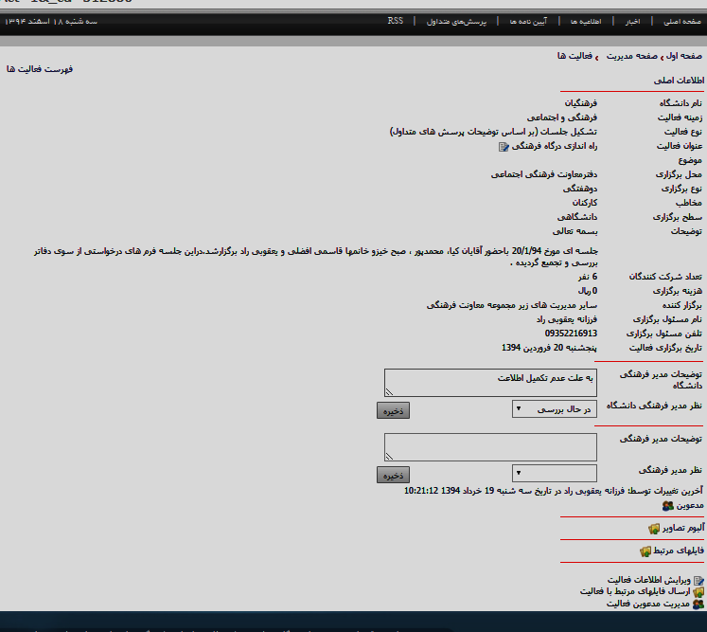
فرم تائید فعالیت فرهنگی

Slide 22
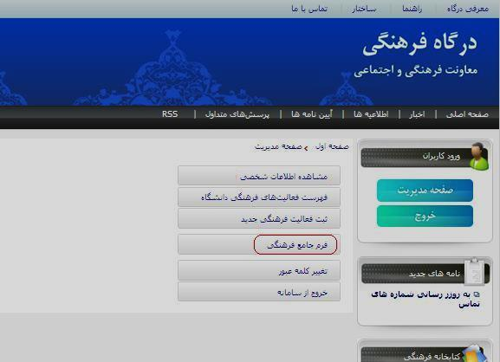
فرم جامع فرهنگی

Slide 23
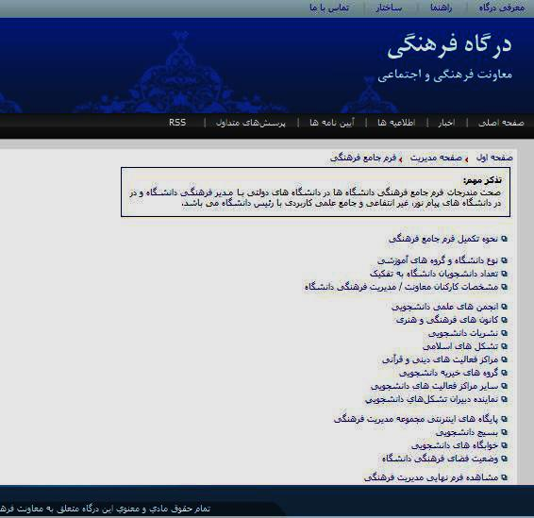

Slide 24
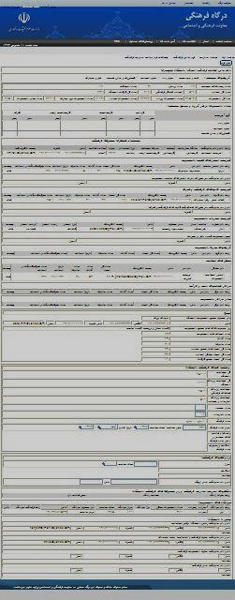
مشاهده فرم نهایی مدیریت فرهنگی

Slide 25
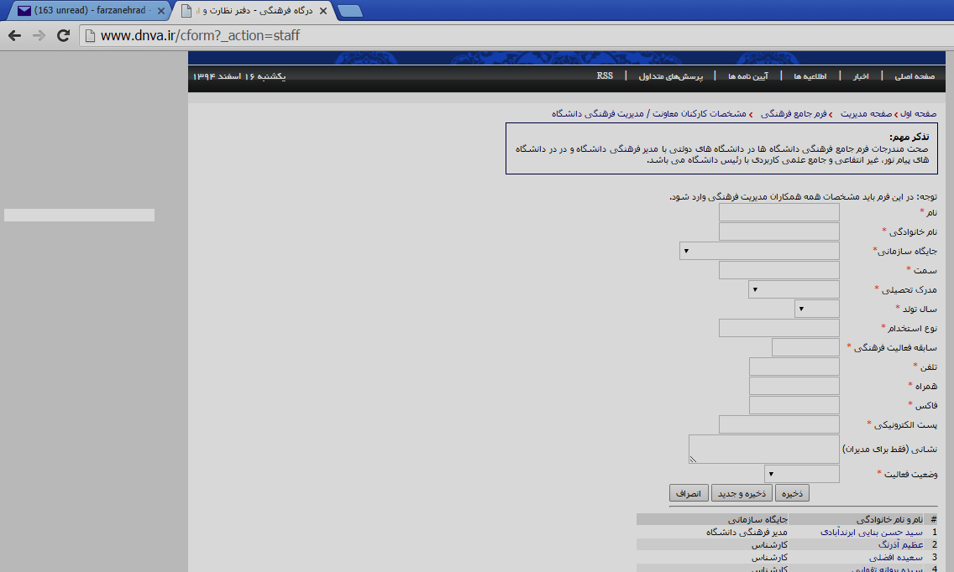
مشخصات کارکنان فرهنگی

Slide 26
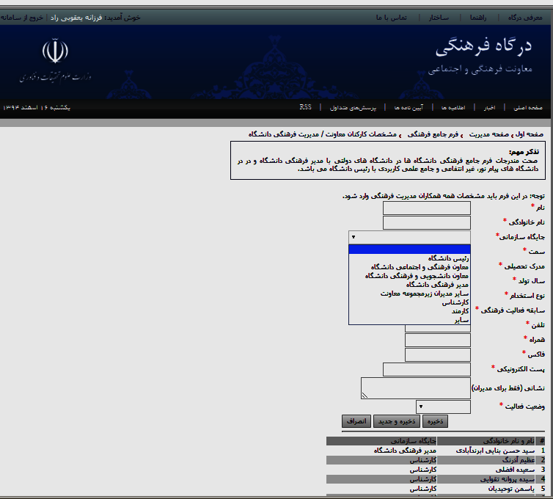
مشخصات کارکنان فرهنگی

Slide 27
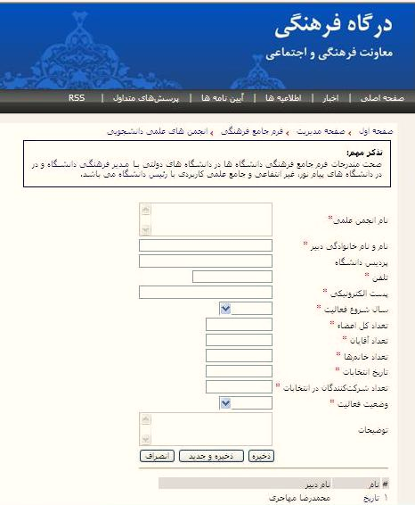
صفحه ثبت انجمن علمی

Slide 28
گزارشگیری از فعالیت های فرهنگی
بادسترسی کارشناسی

Slide 29
صفحه مدیریت کارشناسی

Slide 31
نکاتی کلیدی درباره ثبت فعالیت فرهنگی
1- در بخش زمینه فعالیت 1یا چند مورد را می توان انتخاب کرد.
2-عنوان فعالیت به صورت کامل و گویا ثبت شود.ازعناوین کلی مانند همایش و نمایشگاه و ..خودداری شود.
3- توضیح فعالیت 2الی 3 خط باشد ازتوضیحات طولانی و به شکل خبری خود داری شود.
4- اگر فعالیتی در برگیرنده چند نوع برگزاری است نوع غالب را انتخاب می کنیم .
5- در بخش مخاطب ها ، اگر فعالیت مورد نظر برای همه گروه های دانشجویی و اساتید باشد مخاطب دانشجو را انتخاب می کنیم .
6- اگر نوع فعالیت آموزشی باشد تعداد به صورت نفر ساعت ثبت می گردد.تعداد ساعات ضربدر شرکت کنندگان
7- باتوجه به مشکل بودن مرزبندی بین فعالیتهای فرهنگی ، نزدیکترین محور را به فعالیت مورد نظر انتخاب نموده و حدالامکان از محور سایر کم تر استفاده شود.

Slide 32
نکات کلیدی درگاه فرهنگی
1- فرم جامع فرهنگی دانشگاه فرم اطلاعات آماری نزد وزارت علوم است لذا بایستی همواره به روز و دقیق بوده و هرگونه تغییر بلافاصله اصلاح شود.
2- اساتید همکار فرهنگی عبارتنداز: مشاور فرهنگی رئیس دانشگاه – مشاور فرهنگی معاون فرهنگی – مشاور تشکل های دانشجویی (انجمن – کانون- نشریات و..)
3- درفرم جامع فرهنگی در بخش های انجمن ها –کانون ها- نشریات –تشکل ها و.. نکات ذیل مورد توجه قرار گیرد:
سال شروع فعالیت سال تاسیس درج شود نه سال شروع دوره فعالیت جدید.
- شروع دوره جدید مطابق با انتخابات است.
اگر انجمن یا کانون و..ازحالت فعال به غیر فعال تبدیل شد آن را حذف نمی کنیم ، غیرفعال می کنیم تا اطلاعات در سیستم باقی بماند.(بایگانی سوابق و پیشینه فعالیت)

Slide 33
- درثبت تشکل ها ، کانونها و...، منظور از تعداد اعضای فعال ، تعداد دانشجویان فعال در آن تشکل است که برخی ازکاربران به اشتباه تعداد اعضای شورای مرکزی را درج کرده اند که صحیح نیست.اعضای شورای مرکزی تعدادشان ثابت است مانند اینکه اعضای کانون ها 15 نفرند.

Slide 34

از توجه شما همکاران گرامی صمیمانه سپاسگزارم.

